Slide 1
Kit d'initiation aux montages électroniques

Slide 2
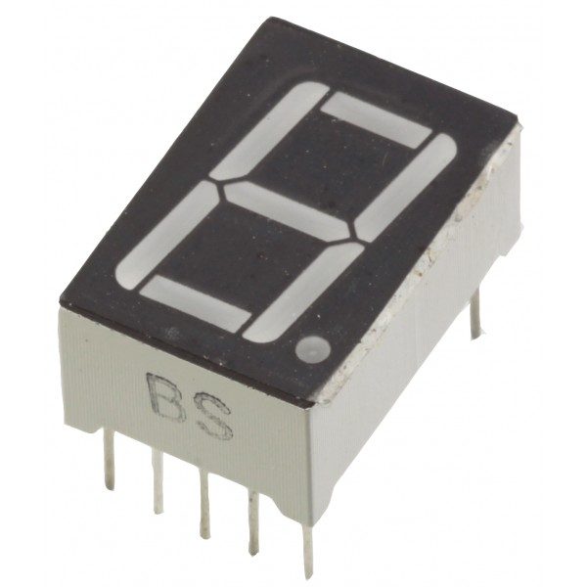
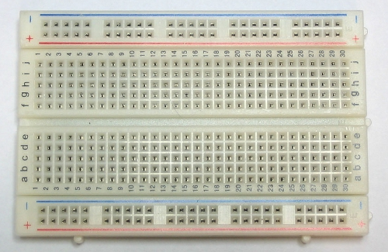
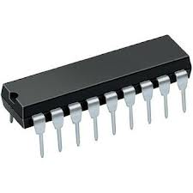
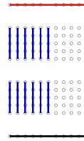
Montage 9 :
Un capteur de position
Ce kit est composé d'une platine d'essai et plusieurs composants électroniques.
Vous devez suivre les instructions pour réaliser les différents montages.
La platine est pré-équipée avec les composants essentiels comme le microcontrôleur
C'est un véritable mini ordinateur qui est déjà programmé pour faire fonctionner tous les montages.
Connexions internes de la platine d'essai :
- tous les points d'une même ligne d'alimentation (en rouge et en noir sur le schéma) sont connectés entre eux.
- tous les points d'une demi-colonne sont connectés entre eux (en bleu sur le schéma).
- les colonnes sont coupées en deux par le rail central qui permet de mettre des composants "à cheval"
Attention : la platine a besoin d'une alimentation électrique pour fonctionner. Débranchez la quand vous réalisez votre montage et rebranchez la quand le montage est prêt à fonctionner
Dans ce montage, l'afficheur 7-segments indique la position (0 à 9) du bouton rotatif du potentiomètre.
Ce montage nécessite :
- 1 afficheur 7-segments
- 2 résistance 1kΩ (Marron-Noir-Rouge)
- 1 potentiomètre
- Des fils de connexions

Slide 3
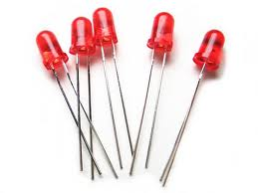
Montage 1 :
Une LED clignotante
Montage 8 :
Un compteur électronique
Les afficheurs 7-segments permettent d'afficher tous les chiffres de 0 à 9. Il y a une LED derrière chaque segment lumineux qui s'allume ou s'éteint selon le chiffre. Par exemple, il y a 2 segments allumés pour afficher « 1 » et tous les segments sont allumés pour afficher « 8 ». Dans ce montage, l'afficheur montre le nombre d'appuis sur le bouton poussoir.
Ce montage nécessite :
- 1 afficheur 7-segments
- 2 résistances 1kΩ (Marron-Noir-Rouge)
- 1 résistance 10kΩ (Marron-Noir-Orange)
- Des fils de connexions
Une diode électroluminescente (DEL) ou (de l'anglais light-emitting diode, LED), est un composant capable d’émettre de la lumière lorsqu’il est parcouru par un courant électrique. (Attention une LED a une patte + et une patte – qui ne doivent pas être inversées. La patte - est indiquée par le méplat)
Ce montage nécessite :
- 1 LED
- 1 résistance 1kΩ (Marron-Noir-Rouge)
- Des fils de connexions

Slide 4
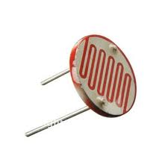
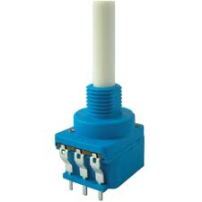
Montage 2 :
Une LED clignotante à vitesse variable
Montage 7 :
Un capteur de lumière
Une photorésistance est un composant électronique dont la résistivité varie en fonction de la quantité de lumière qu'elle reçoit. Plus elle reçoit de lumière, plus elle laisse passer de courant. Dans ce montage, la LED brillera beaucoup dans le noir et s'éteindra au soleil.
Ce montage nécessite :
- 1 LED
- 1 résistance 1kΩ (Marron-Noir-Rouge)
- 1 résistance 10kΩ (Marron-Noir-Orange)
- 1 photorésistance
- Des fils de connexions
On utilise souvent les potentiomètres comme boutons de réglage. C'est une sorte de résistance électrique dont la valeur est variable. Dans ce montage, le potentiomètre sert à faire varier la vitesse de la LED clignotante.
Ce montage nécessite :
- 1 LED
- 1 résistance 1kΩ (Marron-Noir-Rouge)
- 1 potentiomètre
- Des fils de connexions

Slide 5
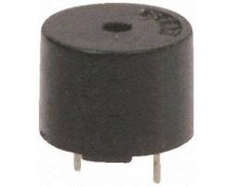
Montage 3 :
Une LED à intensité variable
Montage 6 :
Une Alarme sonore
Un bipeur ou « buzzer » est un élément électrique qui produit un son caractéristique quand on lui applique une tension. Dans ce montage, l'alarme sonore s'active quand les 2 fils ne sont pas en contact.
Ce montage nécessite :
- 1 buzzer
- 1 résistance 1kΩ (Marron-Noir-Rouge)
- 1 résistance 10kΩ (Marron-Noir-Orange)
- Des fils de connexions
Dans ce montage, le potentiomètre sert à faire varier l'intensité lumineuse de la LED.
Ce montage nécessite :
- 1 LED
- 1 résistance 1kΩ (Marron-Noir-Rouge)
- 1 potentiomètre
- Des fils de connexions

Slide 6
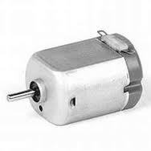
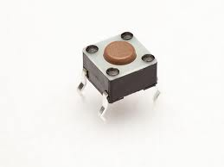
Montage 4 :
Un moteur à vitesse variable
Montage 5 :
Un interrupteur va-et-vient
Les moteurs électriques servent à transformer l'énergie du courant électrique en mouvement de rotation. Dans ce montage, le potentiomètre sert à faire varier la vitesse du moteur.
Ce montage nécessite :
- 1 moteur électrique
- 1 résistance 1kΩ (Marron-Noir-Rouge)
- 1 potentiomètre
- 1 transistor
- Des fils de connexions
Un interrupteur sert à laisser passer ou non le courant électrique. Quand le courant passe, la LED s'allume. Quand il ne passe pas, elle s’éteint. Dans ce montage, La LED change d'état à chaque appui sur le bouton poussoir.
Ce montage nécessite :
- 1 LED
- 1 résistance 1kΩ (Marron-Noir-Rouge)
- 1 résistance 10kΩ (Marron-Noir-Orange)
- 1 bouton poussoir
- Des fils de connexions

